Slide 1
COURS CONTROL-M
Formation
Mars 2016
Benjamin LISAN

Slide 2
Merci à:
Vinil Gopalkrishnan
www.srinimf.com

Slide 3
Présentation de CONTROL-M
CONTROL-M est une solution interopérable pour l'intégration du contrôle de la production à partir d'un point central de gestion dans des environnements divers
Défis
. Gestion des jobs / tâches par rapport (vs) aux plates-formes
. Contrôle du « Business Process » (du processus des tâches (jobs))
. Réactivité face aux alertes

Slide 4

Se connecter
Pour démarrer l'interface graphique CONTROL-M / EM:
1. Double-cliquez sur l'icône GUI CONTROL-M / EM sur le bureau Microsoft Windows.
GUI CONTROL-M Enterprise Manager
-ou
Choisissez Maj => Programmes => CONTROL-M / Enterprise Manager 06/01/00 => CONTROL-M / Enterprise Manager GUI.
La boîte de dialogue suivante apparaît lorsque le GUI de CONTROL-M / EM est lancé:

Slide 5
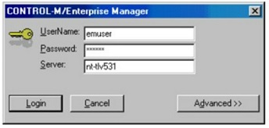
Se connecter
Indiquez votre nom d'utilisateur et mot de passe. Le nom de la valeur par défaut du GUI du Serveur de CONTROL-M / EM est automatiquement affichée dans la zone de texte Serveur.

Slide 6
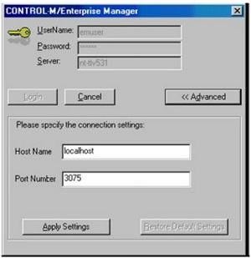
3. Entrez votre nom d'utilisateur et votre mot de passe. Le nom de l'interface graphique par défaut du serveur est affiché dans la zone de texte du Serveur.
4. Entrez un GUI du serveur différent dans la zone de texte du Serveur. Si nécessaire.

Slide 7
Fenêtre Control-M / EM

Slide 8
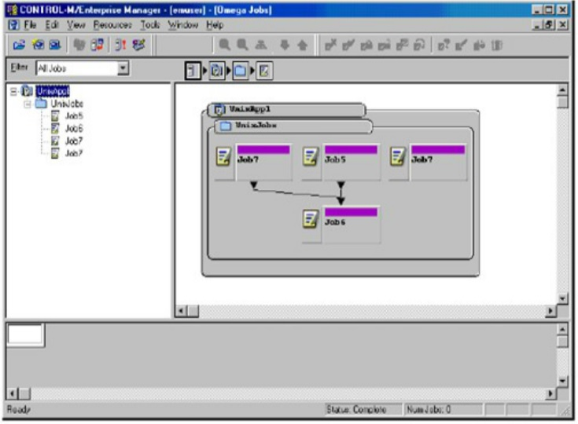
La fenêtre de CONTROL-M Enterprise Manager permet de visualiser et accéder à des tâches dans l'environnement actif.

Slide 9
La fenêtre CONTROL-M Enterprise Manager se compose des éléments suivants :
• Arbre de navigation (Navigation tree) - Affichage hiérarchique des tâches dans le contexte actuel.
• Diagramme des flux (Flow diagram) - Représentation graphique des flux de production de tâches (travaux), sur la base des dépendances des tâches (travaux) établies par les conditions préalables spécifiées dans les définitions des exécutions (traitements) des travaux. Les composants de l'environnement actif sont représentés par des boîtes appelées nœuds. Les informations affichées dans un nœud varie en fonction du type de nœud et sur la façon dont certaines options de personnalisation.
• Aperçu du réseau (Net overview) - Version miniature du diagramme de flux, indiquant la partie du réseau actuellement affiché dans la vue du diagramme des flux. En faisant glisser la zone sélectionnée dans cette vue vers une autre partie du réseau, vous pouvez naviguer rapidement dans un environnement complexe.

Slide 10
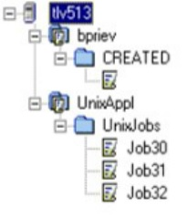
Arbre de navigation
La partie gauche de la fenêtre « CONTROL-M Enterprise Manager » affiche une arborescence représentant les nœuds de la vue actuelle. Cet arbre (appelé l'arbre de navigation) peut être utilisé pour naviguer rapidement dans l'environnement actif.
Les opérations suivantes peuvent être effectuées en utilisant l'arbre de navigation :
Cacher ou afficher des ensembles de nœuds dans l'arborescence (par exemple .. les groupes dans une application, les emplois dans un groupe). Cela rend la visualisation des nœuds sélectionnés dans l'arborescence de navigation plus facile.
Cliquez sur un nœud dans l'arbre, pour le sélectionner simultanément dans l'arbre de navigation, la vue « Flow diagram » et la vue d'ensemble « Net overview » (réseau).
Affichage / masquage des nœuds
Chaque nœud dans l'arbre de navigation qui contient des noeuds de niveau inférieur est désigné comme un nœud de haut niveau. Par exemple, un CONTROL-M, une application ou d'un groupe est représenté par un nœud de haut niveau.
Dans un premier temps, l'arbre de navigation est affiché avec uniquement les nœuds de plus haut niveau visibles (par exemple, installations CONTROL-M). Chaque nœud de haut niveau a un + ou - à côté de lui. Vous pouvez développer ou réduire l'arborescence soit en cliquant sur les boutons + et -, ou en double-cliquant sur les noms de nœuds.

Slide 11



Diagramme des flux
La vue affiche diagramme de la production de flux des travaux (tâches) dans un format graphique. Le flux des travaux affiché reflète les dépendances entre les tâches. Les dépendances entre tâches sont établies par des conditions IN et OUT préalables dans les définitions de traitement des travaux.
Les nœuds affichés dans la vue « Flow Diagram » sont facilement identifiables. Chaque nœud est affiché avec son nom en haut du nœud. Des informations supplémentaires sur le nœud est fourni de manière graphique, tels que des images, des icônes, des formes et des couleurs. Les conditions et ressources qui affectent les nœuds sur un niveau particulier peuvent également être consultés dans la vue « Flow Diagram » (Diagramme des flux).
De haut niveau Types de nœuds
Tous les types de nœuds sont représentés par des icônes uniques dans le coin supérieur gauche du nœud.
Type du nœud | Symbole
CONTROL-M
CONTROL-M déconnecté
Application
Groupe
Table de planification des groupes

Slide 12


Types de nœuds de travaux
Le nœuds de travaux / tâches (jobs) sont représentés par une icône dans le coin supérieur gauche du nœud, comme indiqué ci-dessous. Les icônes et textes supplémentaires apparaissent dans le nœud de la tâche (job) :
Type de travaux | Nœud de l‘exemple (Sample node)
Travail régulier (Regular job)
Tâche cyclique (Cycle job)
Job status
The status of a job is indicated by the color of its node's title bar.

Slide 13
Statut | Couleur | Signification
Wait Condition (Attente conditionnelle) | Gris | En attente de la date, de l’heure spécifiée ou de conditions préalables. Note: Les travaux avec ce statut peuvent avoir l'un des statuts suivants dans le Serveur CONTROL-M : CYCLIC WAITTIME WAIT_ODAT POST_ODAT
Ended OK (terminé OK) | Vert | Traitement (processing) terminé avec succès.
Executing (en cours d’exécution) | Jaune | En cours d’exécution.
Wait Resource (Attente de ressource) | Bleu | En attente de contrôle ou de ressources quantitatives, ou en attente qu'un Agent CONTROL-M soit disponible.
Wait User (Attente d’un utilisateur) | Rose | En attente d’une confirmation d’un utilisateur Note: La tâche avec ce statut a été assignée avec le statut WAITCONFIRM dans le Serveur CONTROL-M
Ended Not OK (terminé en échec (not Ok)) | Rouge | Traitement (processing) terminé en échec. Par exemple: La plate-forme Agent sur lequel le travail a été en cours d'exécution a été changée en « désactivée » (Disabled) par un utilisateur
Unknown (inconnu) | Blanc | La communication avec la plate-forme Agent a été interrompue.

Slide 14



Nœud de tâches (jobs) : Statut opérationnel et état
Un nœud de tâche (job) est affichée avec la barre de titre, colorée en fonction de son statut. En plus de l'état du nœud, chaque nœud de tâche est associé à un état qui fournit plus d'informations sur le nœud, comme indiqué dans le tableau ci-après :
Etat | Description | Apparence du nœud
Free (Libre) | Etat par défaut. La tâche (job) n’est pas Held (suspendu) ou Deleted (supprimé).
Held (suspendu) | La tâche (job) est Held (suspendu) par un utilisateur CONTROL-M/EM.
Deleted (supprimé) | La tâche (job) a été deleted (supprimé) par un utilisateur CONTROL-M/EM.

Slide 15
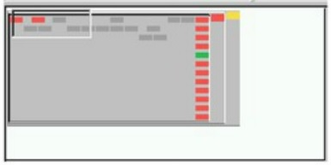
Net overview
Le volet inférieur de la fenêtre "CONTROL-M Enterprise ViewPoint Manager" contient un aperçu graphique du "ViewPoint" affiché, actuellement. Il est affiché à une taille miniature et donne un aperçu de ce qui est affiché dans la vue « Flow diagram » (Diagramme des flux). La partie de la fenêtre "Net overview" qui est encadrée dans un rectangle est affiché dans le « Flow diagram » (Diagramme des flux) dans le volet ci-dessus. Le "Net Overview" vous permet de naviguer plus facilement dans l'environnement actuel.
Quand il y a trop de codes dans le niveau actuel à afficher dans le "Net overviw" volet, seule une partie du niveau actuel est affiché. "Net overview" contient une barre de défilement en bas et sur le côté du panneau qui vous permet de visualiser d'autres parties du niveau d'affichage actuel.

Slide 16
Architecture Control-M

Slide 17
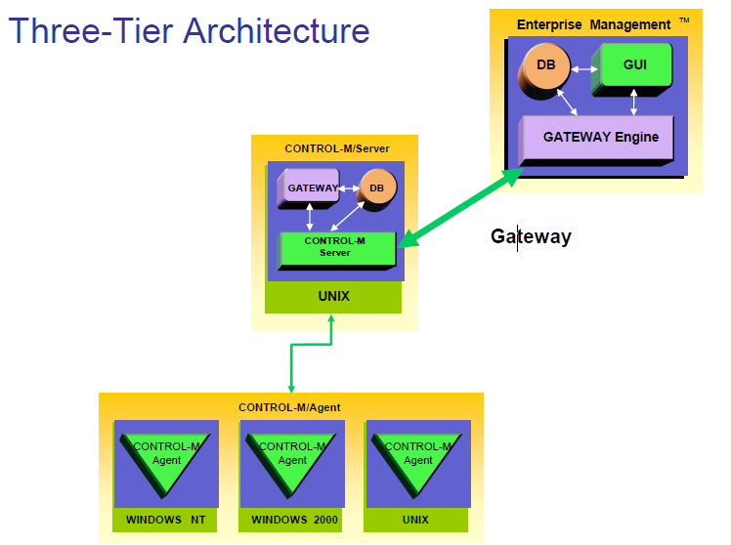

Slide 18
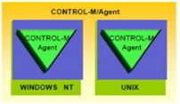
Agent Control-M
• Tourne sous Windows NT/2000, Unix, etc ...
• Soumet, surveille (monitor), contrôle et gère les tâches
• Reçois des ordres du serveur Control-M
• Envoie les résultats vers le serveur Control-M

Slide 19
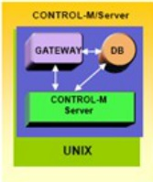
Serveur Control-M
• C’est le moteur de Control-M
• Contient toutes les définitions des tâches
• Contient tous les calendriers
• Active et Contrôle la « montée au plan »

Slide 20
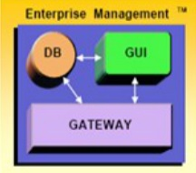
Enterprise manager (gestionnaire d’entreprise)
• Point focal de contrôle
• Procédure GUI standard pour toutes les plateformes de Production
• Responsable pour les dépendances de plateformes croisées
• Donne des outils graphiques pour des tâches de développement

Slide 21
Une exécution typique du travail se déroule comme suit :
1. Un travail en attente d'être soumis "attend" sur l'ordinateur serveur.
2. Lorsque toutes les conditions préalables, les besoins en ressources, et toutes les autres contraintes de planification sont satisfaites, le serveur CONTROL-M instruit l’agent CONTROL-M pour soumettre la tâche (job).
3. Dès réception d'une demande de soumission d’un travail, l’agent CONTROL-M soumet le travail pour l'exécution, en fonction de la définition du travail. L’agent CONTROL-M peut se connecter à un hôte distant et peut effectuer des requêtes et des actions sur cet hôte distant.
4. L’agent CONTROL-M surveille le travail et signale toute situation exceptionnelle du serveur CONTROL-M.
5. À la fin du travail, l’agent CONTROL-M et le serveur CONTROL-M effectuent l'analyse post-traitement.

Slide 22
Définitions des tâches

Slide 23
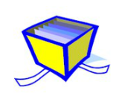
Définition des tâches Control-M
. Quoi ?
. Où ?
. Qui ?
. Quand ?
. Contrôle des flux ?
. Exigence en ressources
. Contrôle des résultats

Slide 24
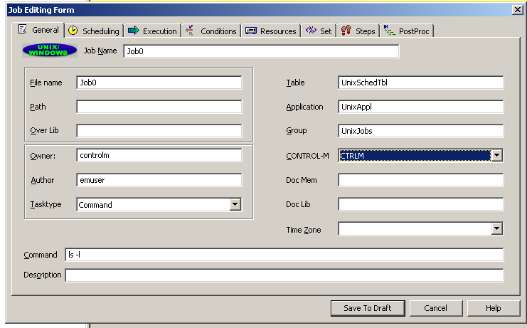
Ce que l’on planifie (ordonnance, schedule)
Scripts shell Unix
/export/home.hipfeed/interfaces/scripts/ft_process.pl
Fichiers Batch NT (.bat, .cmd)
d:\prod\Ctm\Copy_Logs\del_logs.cmd
Executable
Commandes des Operateurs
Executer la commande
ls -l

Slide 25
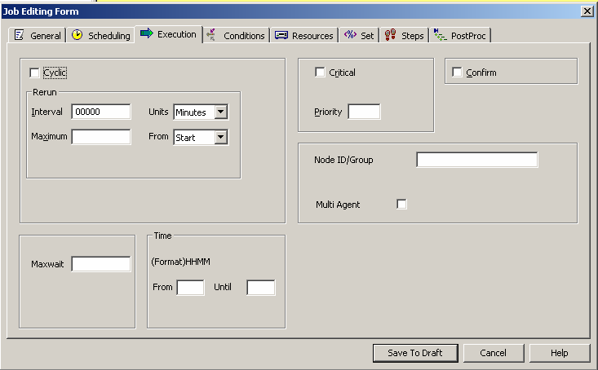
Où exécutons-nous ?
. Quel serveur utilisons-nous ?
. Est-ce qu’il a un agent Control-M ?
. Est-ce un agent de production ou un agent Uat

Slide 26
Qui peut l’exécuter
Quel login utilisateur est requis pour exécuter la tâche
Est-ce que le login utilisateur a des droits d’accès right pour exécuter la tâche.

Slide 27
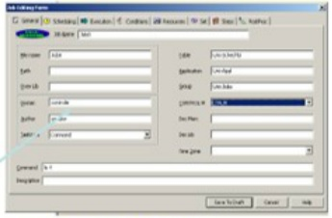
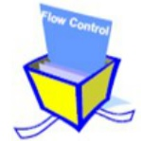
Qui peut l’exécuter ?
Quelle connexion utilisateur est nécessaire pour exécuter le travail.
Est-ce que la connexion utilisateur a le droit d'accès pour exécuter le travail.

Slide 28
Quand: Date et heure, Critères de Planification
• jours spécifiques du mois / semaine / période
• Traitement automatique des vacances
• La nième journée de travail
• La nième dernière journée de travail
• fenêtre de temps
• Le Job peut être exécuté en plusieurs fois, en mode cyclique, avec un intervalle personnel [paramétrable].

Slide 29
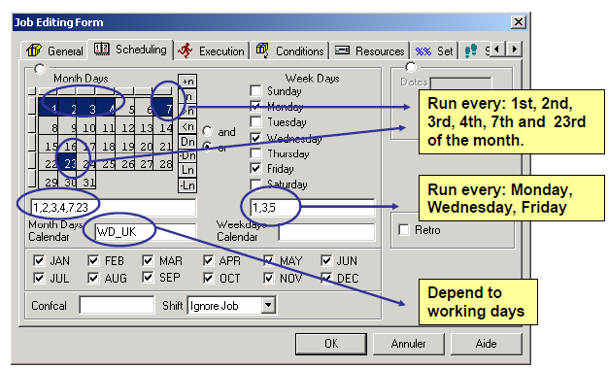
Quand : Calendrier

Slide 30
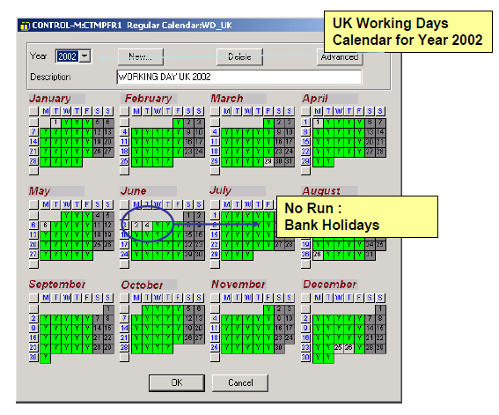
Quand : Calendrier

Slide 31
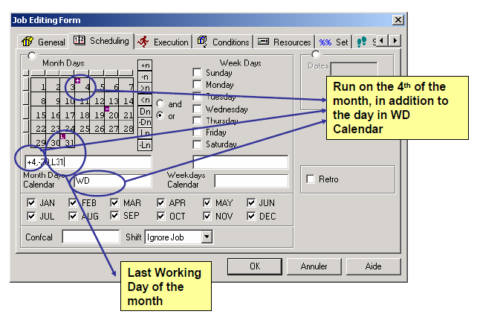
When : Complex dates

Slide 32
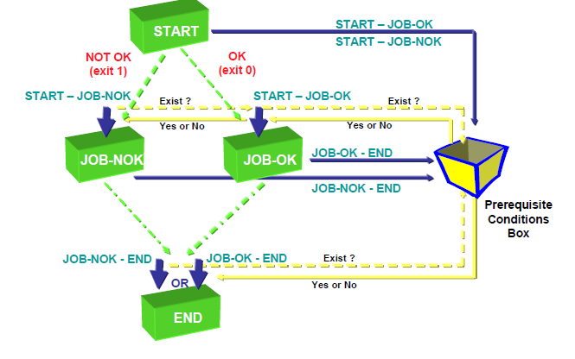
Quelle est la condition

Slide 33
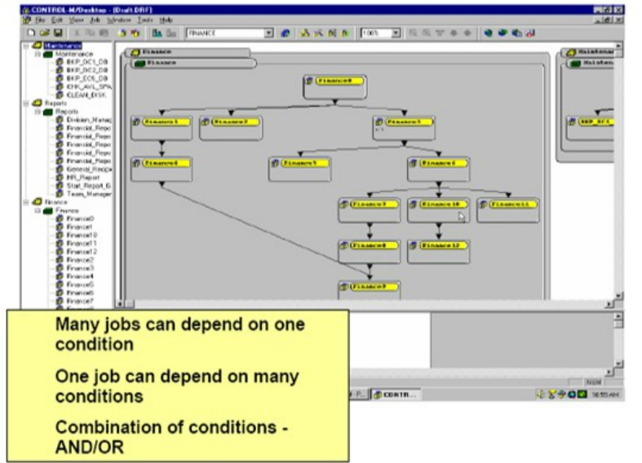
Dépendances complexes
De nombreux jobs (tâches) peuvent compter sur une condition
Un job peut dépendre de plusieurs conditions
Combinaison de conditions ET/OU
AND/OR

Slide 34
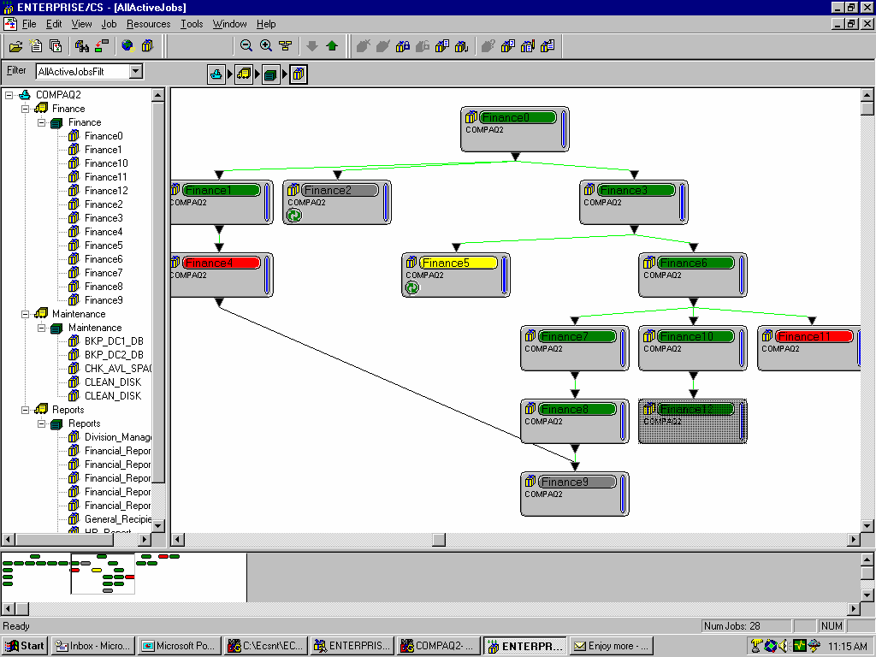
Avantages
• Flux d'automatisation multiplateforme
• Pas besoin d'une intervention manuelle
• Créer une vue d’enchaînement de tâche (Business Process View)
• Créer un point focal de contrôle

Slide 35
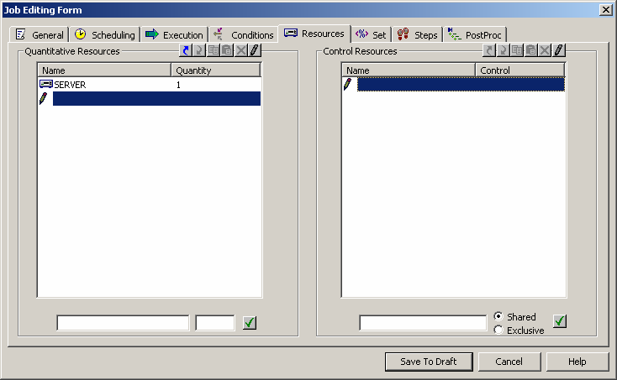
Besoins en ressources
Empêche les contentions de ressources entre les jobs
Fournit l'équilibrage de la charges des tâches
Elimine les goulots d'étranglement de contention

Slide 36
Contrôle des résultats
Capturez la sortie standard dans Sysout
Le contenu du SYSOUT et le code d'erreur seront testés
Le message Shout peut être envoyé à une Mail Utilisateur, à une liste de distribution
Liste, Console ...
Facilité de réexécution (Rerun)
Exécute un même job « n » fois
Exécute un autre job
Arrête un job cyclique
Contrôle des résultats
Le contenu du SYSOUT et le code d'erreur seront testés

Slide 37
Job process

Slide 38
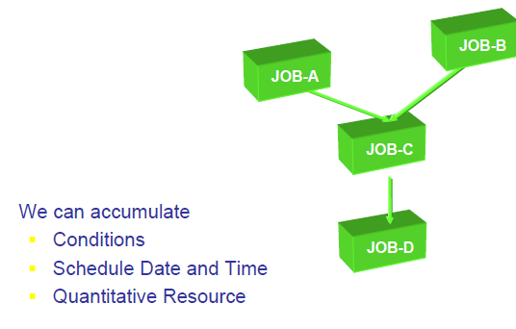
Dynamic Scheduling / planification dynamique
Nous pouvons accumuler
Conditions
Date et heure planifiées
ressource quantitative

Slide 39
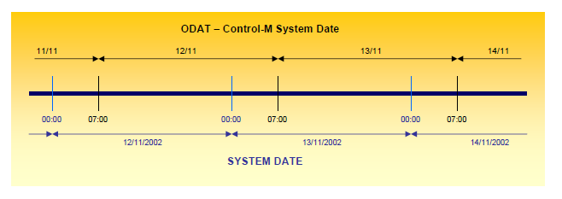
Schedule PLAN / Le plan de planification
Pour être exécuté, un travail doit être planifié.
Un plan est une période de 24 heures
Le plan commence à 07h00 (pour cet exemple)
Le plan arrête à 6h59 AM, le jour suivant
Le système de Date control-M n’est pas une date système

Slide 40
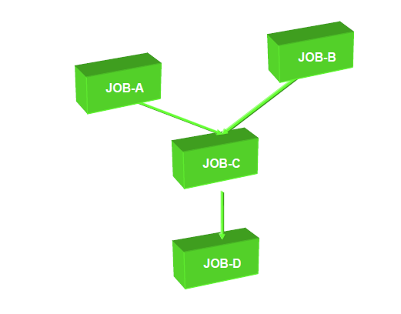

Dynamic Scheduling / planification dynamique
Si tout va bien ..

Slide 41
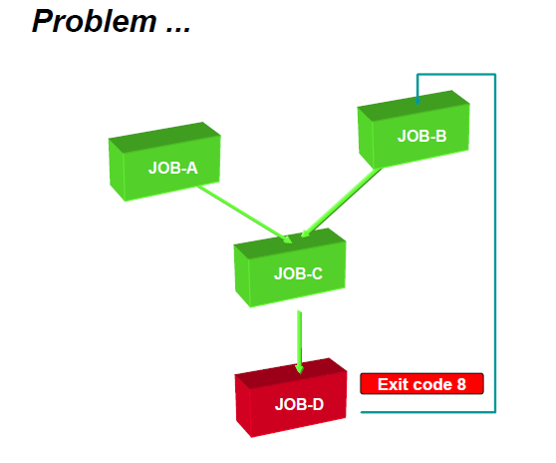
Problème
Planification dynamique

Slide 42
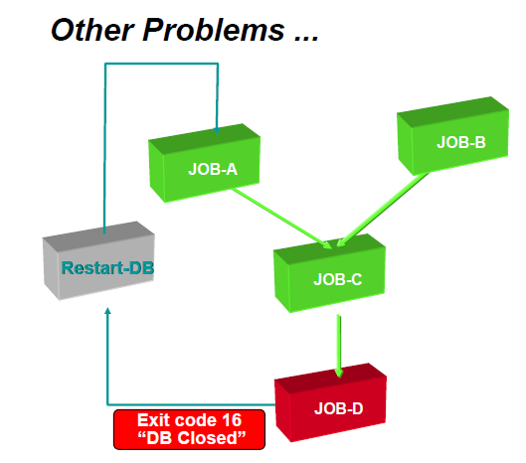
Autre problème
Planification dynamique

Slide 43
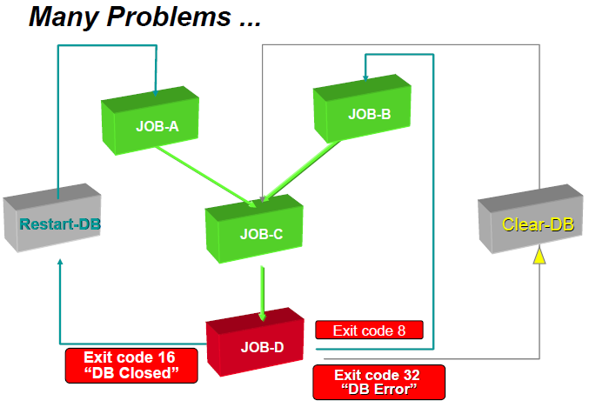
Planification dynamique
Beaucoup de problèmes

Slide 44
Analyse des résultats

Slide 45
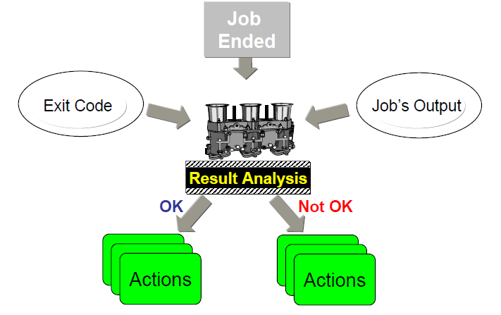
Processus de recouvrement des Erreurs

Slide 46
Analyses des résultats
CONTROL-M est capable de détecter les erreurs et de réagir de façon dynamique
Analyse le contenu du journal des tâches (jobs log)
Correspondre la ligne de la déclaration avec la sortie de déclaration et les erreurs (contiennent des sysout)
Actions :
Définir (imposer, positionner) l'état d'achèvement à OK ou NOT OK (KO)
Définir (imposer, positionner) une valeur de paramètre (compteur)
Créer ou supprimer une condition
Forcer une tâche à s’exécuter
Notifier un message d'utilisateur ou d'une console
Relancez le travail
Arrêter une tâche cyclique

Slide 47
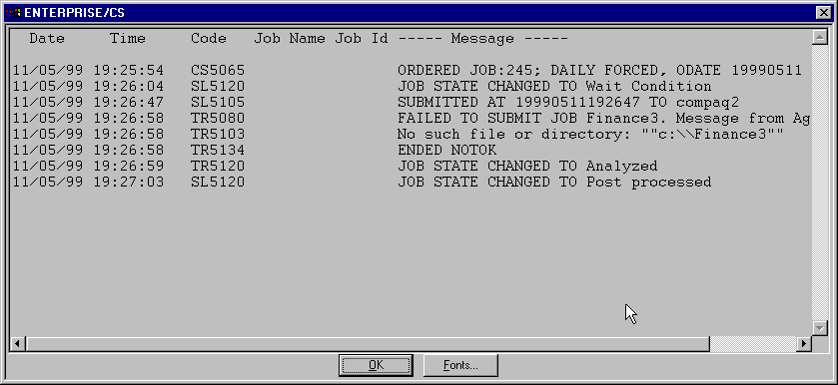
Analyse des résultats - Journaux Control-M

Slide 48
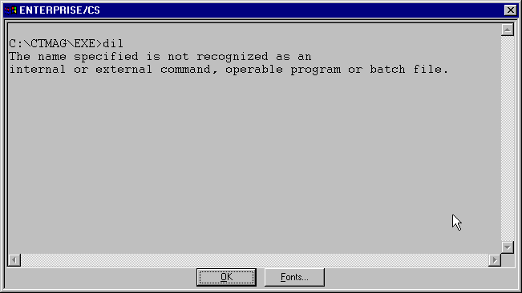
Analyse des résultats - SYSOUT Control-M

Slide 49
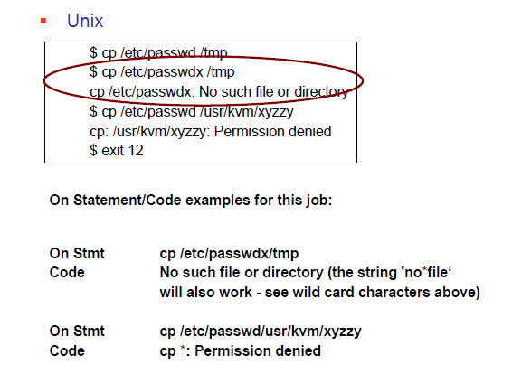
Analyse Unix
Exemple sur Déclaration / Code pour cette tâche :
La chaîne « no file » marchera aussi – voir le caractère « joker » ci-dessous ↙

Slide 50
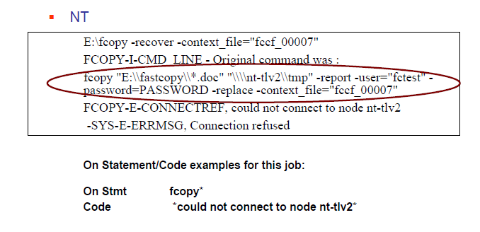
Result Analysis - NT/2000
Exemple sur Déclaration / Code pour cette tâche :

Slide 51
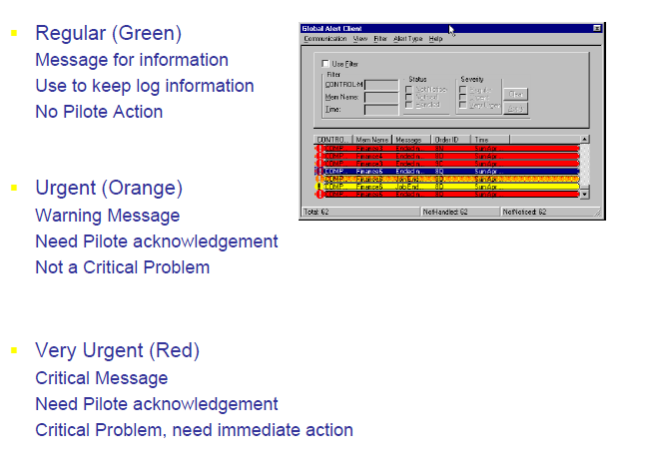
Messages d’erreur

